Slide 1
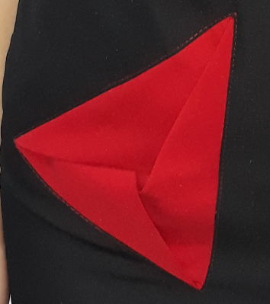
СТИЛЬ ОРІГАМІ В ОДЯЗІ
Орігамі (яп. 折 り 紙, букв.: «складений папір») - вид декоративно-прикладного мистецтва; стародавнє мистецтво складання фігурок з паперу.
Однією з технік орігамі є орінуно. У перекладі з японської мови «орі» - складання, «нуно» - тканина.

Slide 2
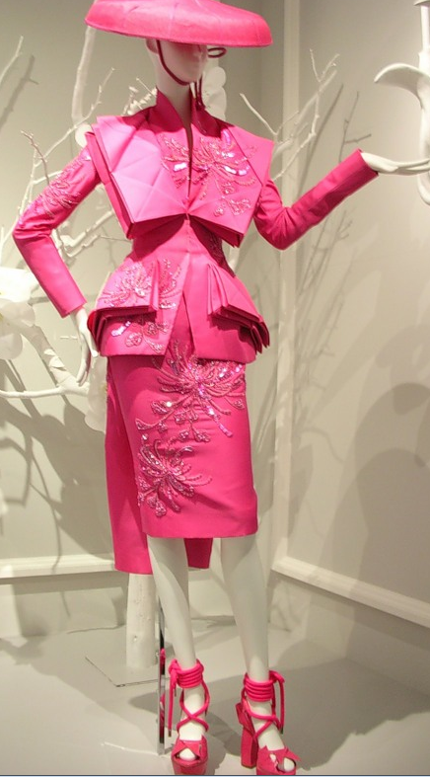
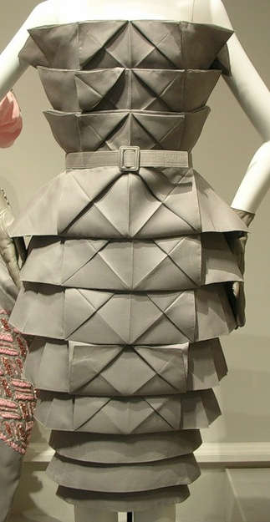
СТИЛЬ ОРІГАМІ В КОЛЕКЦІЇ ГАЛЬЯНО ДЛЯ "ДІОР“

Slide 3
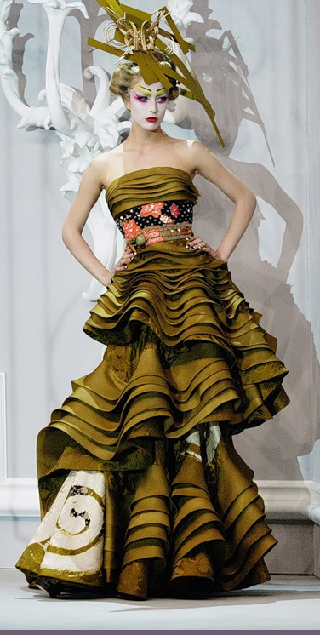
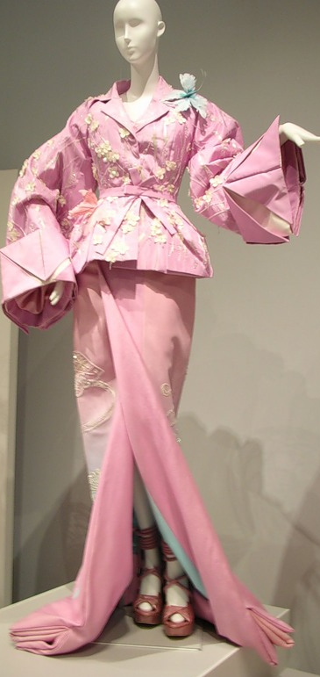

Slide 4
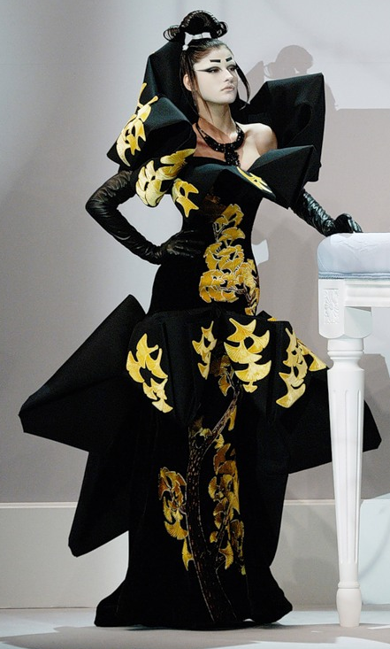
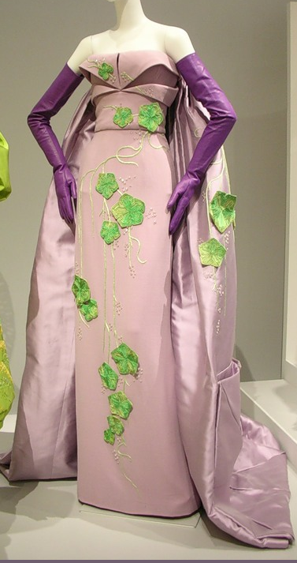
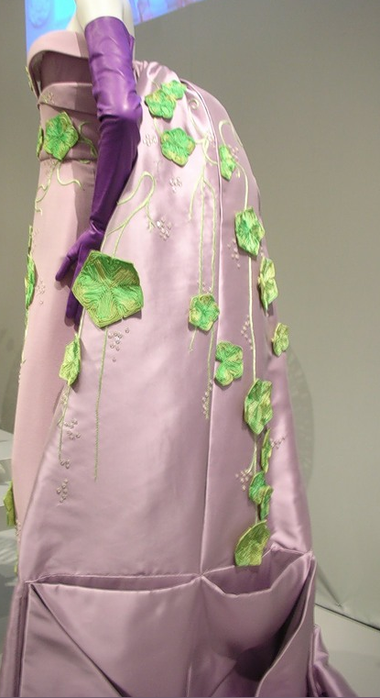

Slide 5
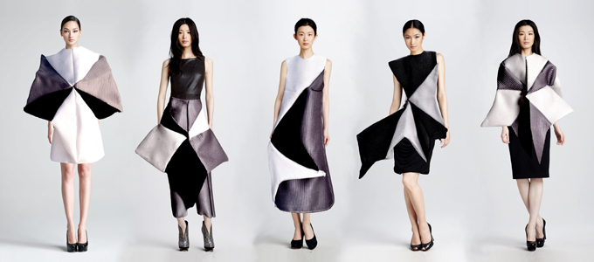
СТИЛЬ ОРІГАМІ В КОЛЕКЦІЇ ЯПОНСЬКОГО ДИЗАЙНЕРА ЙОДЖИ ЯМАМОТО

Slide 6
СТИЛЬ ОРІГАМІ В КОЛЕКЦІЇ ОДЯГУ УЧНІВ, ЩО ЗДОБУВАЮТЬ ПРОФЕСІЮ “КРАВЕЦЬ. ЗАКРІЙНИК” У ХЕРСОНСЬКОМУ ВИЩОМУ ПРОФЕСІЙНОМУ УЧИЛИЩІ СЕРВІСУ ТА ДИЗАЙНУ

Slide 7
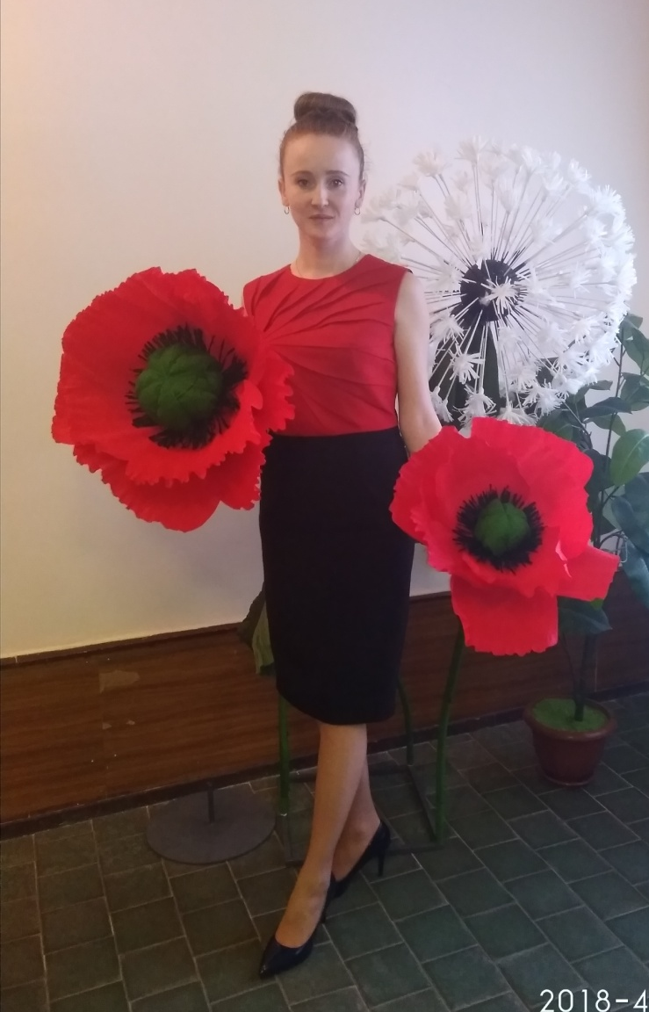
СИМВОЛІЧНІ КОЛЬОРИ КВІТКИ МАК

Slide 8
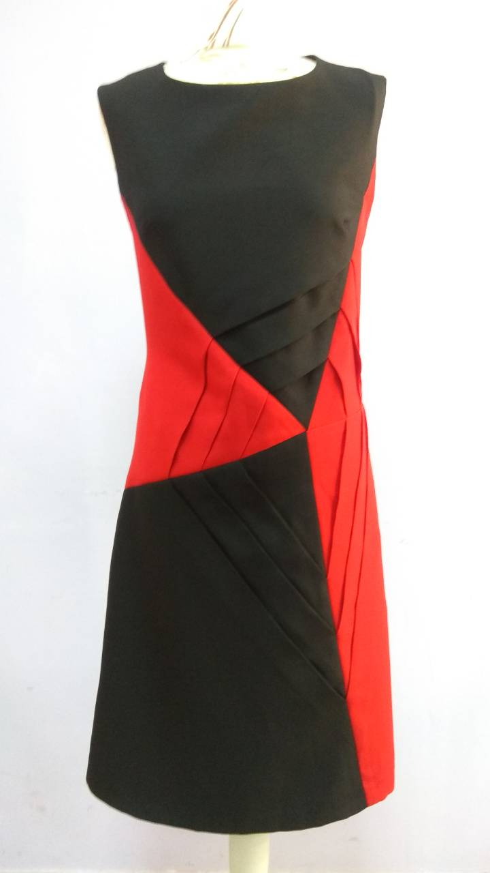
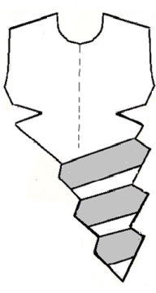
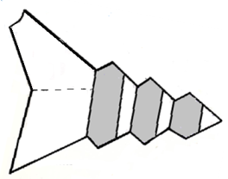
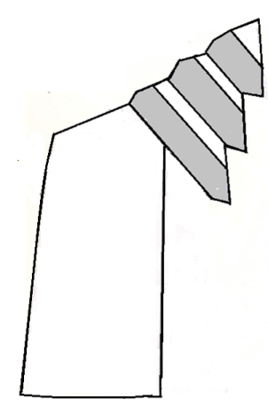
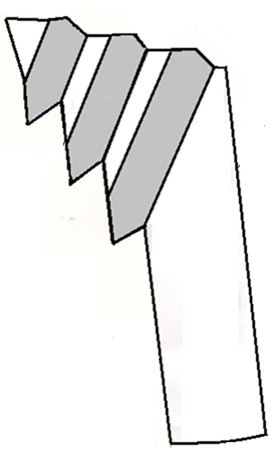
МОДУЛЬНЕ СКЛАДАННЯ
.

Slide 9
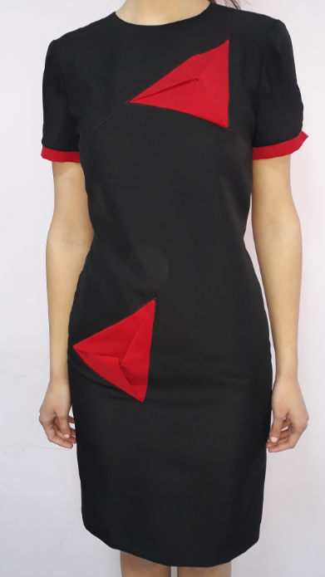
ПРОСТЕ ОРІГАМІ –
КИШЕНІ «ТРИКУТНИК»

Slide 10
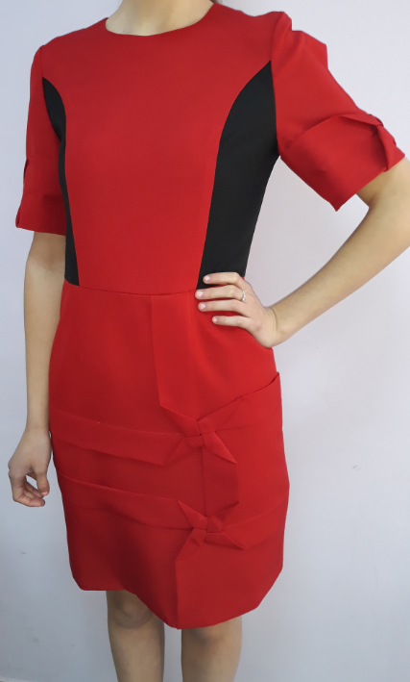
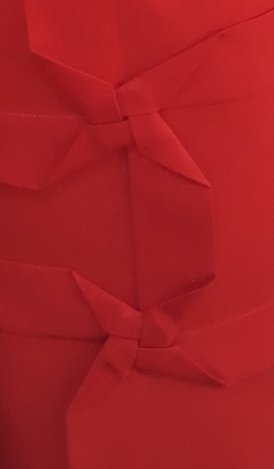
ФОРМУВАННЯ СКЛАД У КВІТКУ

Slide 11
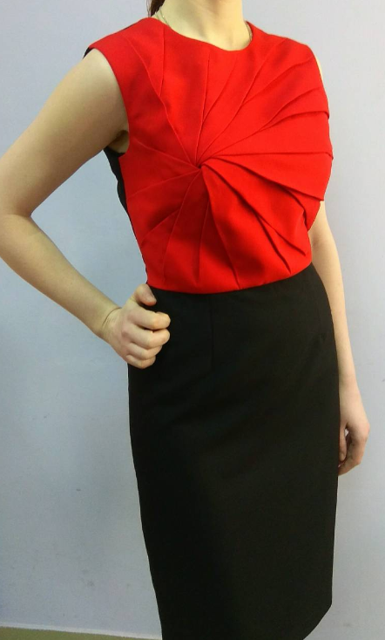
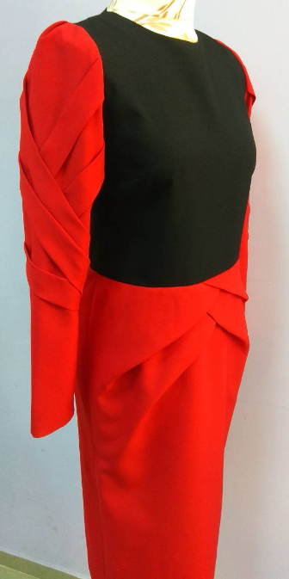
АСИМЕТРИЧНЕ ФОРМУВАННЯ СКЛАД

Slide 12
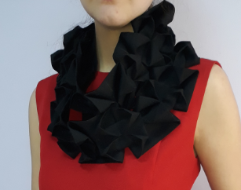
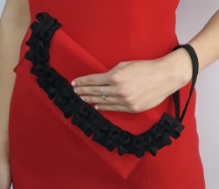
АКСЕСУАРИ «РЮШ»

Slide 13
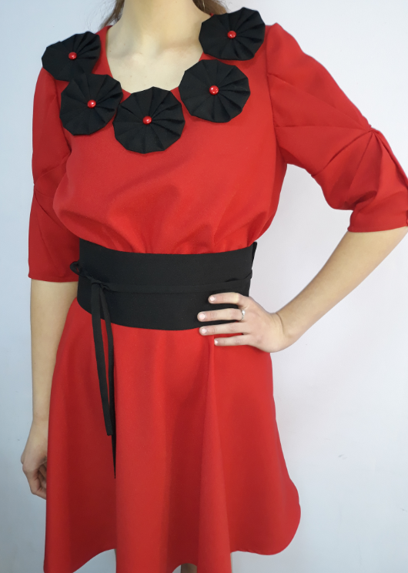
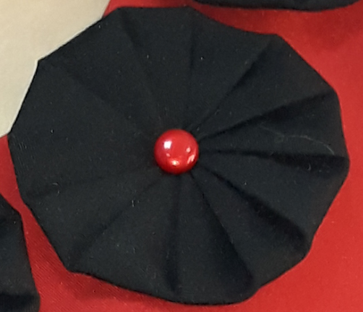
ПРИКРАСА
«КВІТКА ПО КОЛУ»

Slide 14
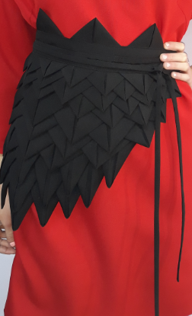
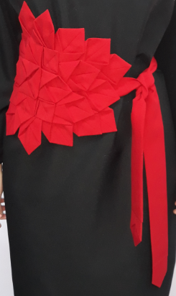
З’ЄМНІ ПОЯСИ

